Slide 1
Граф-клиент

Slide 2
Задача:
Создать кроссплатформенное приложение редактирования изображений с поддержкой многопользовательского интерфейса.

Slide 3
Потенциальное применение в жизни.
С помощью нескольких великолепных и индивидуализированных фильтров вы можете оставить свой почерк на фото и видео.

Slide 4
Общая архитектура приложения
Сервер
Клиент
База данных

Slide 5
Использованные библиотеки
Cinder
Boost
MongoDW
OpenCV

Slide 6
Реализованные функциональные возможности.
5 фильтров
Регистрация новых пользователей
Вход/выход
Редактирование имени/пароля при входе
Приветствие при входе

Slide 7
Появившиеся затруднения:
1. Нерусифицированные туториалы
2. Сложности с подключением библиотек (MongoDW)

Slide 8
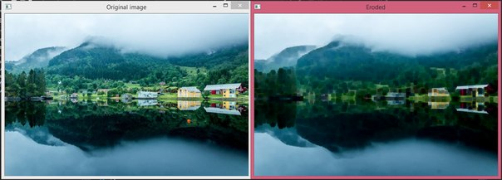
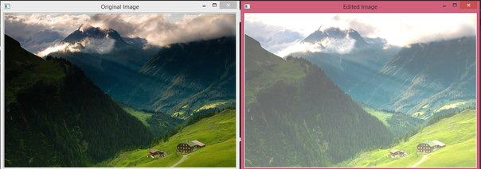
Демо

Slide 9
Полученные навыки
Повышение словарного запаса в данной категории
Работа с контентом
Частичное освоение библиотек

